Slide 1
Социальный эксперимент:
Обман
как способ достижения желаний
Выполнили: Студент Шамсутдинов М. И. Студентка Ценина О. А. 3 курс 1 группа МПФ

Slide 3
Ложь — это успешная или безуспешная намеренная попытка, совершаемая без предупреждения, цель которой - сформировать у другого человека убеждение, которое коммуникатор считает неверным.
© Олдерт Фрай

Slide 4
Цель исследования
Определить, насколько легко студенты пойдут на обман в проходящем исследования по утомляемости, если предложить им уменьшение часов по длительному предмету?
Пары сократили

Slide 5
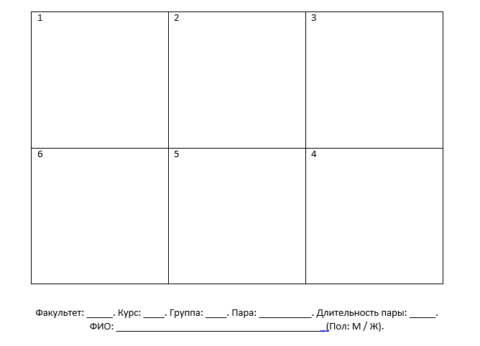
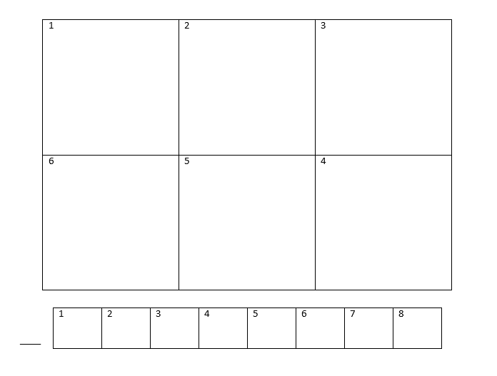
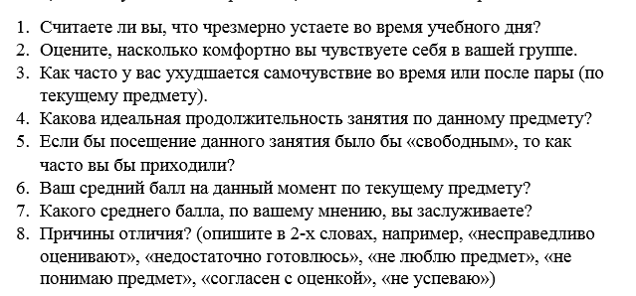
Проведение эксперимента
Проведение первого теппинг-теста
2. Проведение второго теппинг-теста
3. Анкетирование

Slide 6
Группа «П»

Slide 7
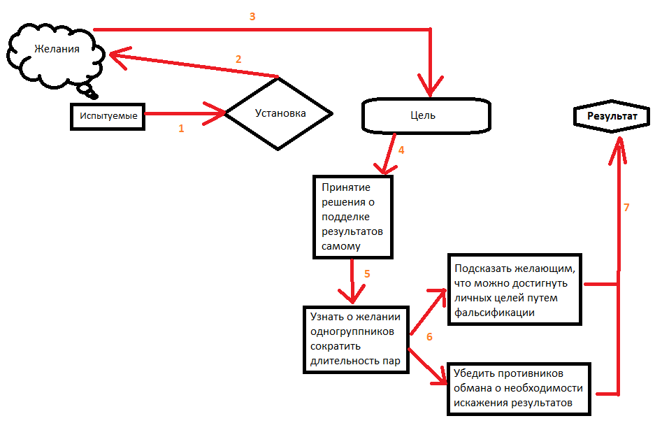
Результаты группы «Д»

Slide 8
Результат эксперимента
В виду того, что в контрольных группах «П» участники нарушили ход эксперимента, невозможно достоверно точно определить среднее значение усталости, для того, чтобы обнаружить ложь в опытных группах. В связи с этим изучение анкет было решено остановить, поскольку невозможно узнать является ли данная анкета анкетой лгуна.

Slide 9
Спасибо за внимание!

